Slide 1
ProSE
Groupe A1

Slide 2
Choix de la technologie d’Indoor Positioning
Utilisation d’une technologie basée sur les ondes radiofréquences : WiFi
→ Seul technologie avec le WiFi implémentable rapidement
→ Pas besoin d’achat de hardware externe (DW1000 ou beacon BLE)
→ Utilisation de Raspberry Pi 3 ( A notre disposition à l'école)

Slide 3
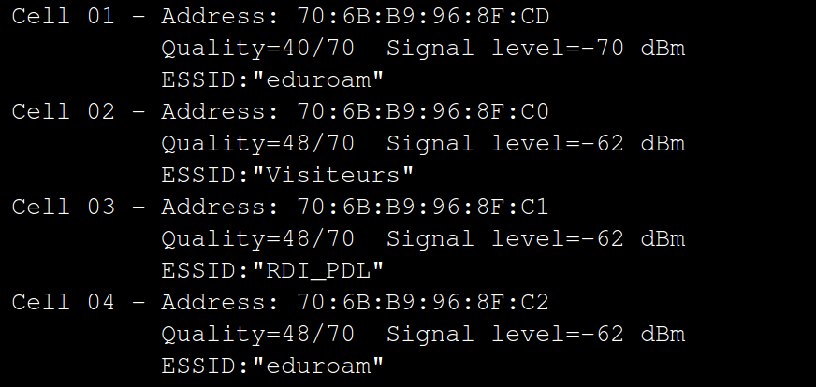
Choix de la méthode d’Indoor Positioning
Méthode basé sur la force du signal reçu en dB.
→ Données facilement exploitable
→ Bas besoin d’algorithme compliqués
→ Rapide à mettre en place
Relevé de données en plusieurs points pour fingerprint
Exemple de relevé des forces des signaux reçus

Slide 4

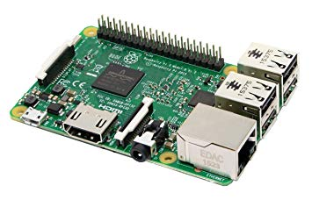
Dispositif à mettre en place
Utilisation de 3 Raspberry Pi 3 en Hotspot WiFi sur une surface carré délimitée (5mx5m)

Slide 5
Dispositif à mettre en place
Utilisation de 3 Raspberry Pi 3 en Hotspot WiFi sur une surface carré délimitée (5mx5m)
Relevé RSSI en différents points pour création d’une base de données (précision à définir)

Slide 6
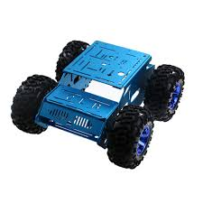
Dispositif à mettre en place
Utilisation de 3 Raspberry Pi 3 en Hotspot WiFi sur une surface carré délimitée (5mx5m)
Relevé RSSI en différents points pour création d’une base de données (précision à définir)
Localisation par comparaison des signaux du robot et de la BDD (Fingerprint)
?

